Slide 1
Číslo šablony: III/2
VY_32_INOVACE_P4_3.8
Tematická oblast: Aplikační software pro práci s informacemi II.
Databáze – základy SQL
Typ: DUM - kombinovaný
Předmět: ICT
Ročník: 6. r. (6leté), 4. r. (4leté)
Zpracováno v rámci projektu
EU peníze školám
CZ.1.07/1.5.00/34.0296
Zpracovatel:
Mgr. René Brauner
Gymnázium, Třinec, příspěvková organizace
Datum vytvoření: březen 2014

Slide 2
Metodický list
Prezentace je určena k procvičení učiva v 6. ročníku šestiletého studia a 4. ročníku čtyřletého studia. Je možné ji zařadit i do plánů seminářů ICT v rámci opakování.
Prezentace vede žáka k dobrému ovládání aplikace ACCES, prezentované učivo se ihned aplikuje do výuky. Žák prokazuje znalost práce s databází.
Úkoly řeší žáci samostatně na pracovních stanicích. Mohou používat doporučené učebnice, google nebo wikipedii – popřípadě nápovědu v programu Acces.
Práce a následná kontrola probíhají ve spolupráci s učitelem.

Slide 3
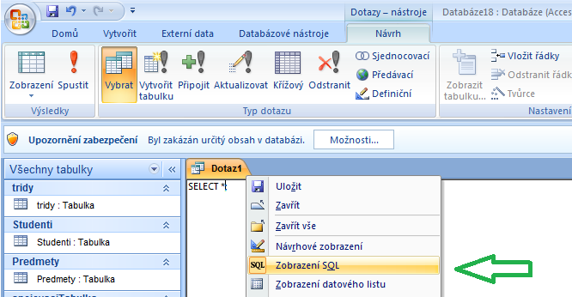
Acces – SQL
Jazyk SQL (Structured Query Language) Jazyk pro databázové dotazy a programování databází, který se často používá k získání přístupu k systémům relačních databází, vytváření dotazů na ně a aktualizaci a správě dat v nich
pro práci s SQL v aplikaci Acces klikněte pravým tlačítkem myši na ouško dotazu
obr. 1

Slide 4
Dotazy v jazyce SQL
Dotaz: každý příkaz (nebo série příkazů, které vykonáváme jako jeden). V závislosti na tom, jakého typu tento dotaz je (tedy jaký příkaz používáme) rozlišujeme typy dotazů na:
příkazy pro návrh a administraci databáze,
příkazy pro manipulaci s daty.
Způsobu zápisu příkazů se říká SYNTAX.
SELECT jmeno_sloupce FROM jmeno_tabulky
SELECT * FROM Knihy
Výsledkem vykonání tohoto dotazu bude zobrazení všech údajů se všemi sloupci z tabulky Knihy.

Slide 5
Dotazy typu SELECT
Podmínka WHERE
Chceme-li vyhledat jen určitou část dat z databáze (ne všechny záznamy), je nutné omezit výběr nějakou podmínkou. Jedním z příkazů, který dovoluje do dotazu typu SELECT zavést podmínku je klauzule WHERE.
Syntax: SELECT jmeno_sloupce FROM jmeno_tabulky WHERE omezující_podmínka
Toto nám dovolí ovlivňovat výpis dat v závislosti na omezující podmínce. Příklad: SELECT * FROM Knihy WHERE JmenoKnihy=‘Umění ve 20. Století‘
Operátor LIKE
Pokud potřebujeme ovlivnit záznamy, které mají odpovídat nějakému vzoru (nikoliv přesnému výrazu), použijeme příkaz LIKE:
Syntax: SELECT * FROM Knihy WHERE JmenoKnihy LIKE ‘%ostrov%‘
Tento dotaz vyhledá všechny záznamy z tabulky Knihy, kteří mají v názvu slovo ostrov.
Klauzule ORDER BY
Pokud potřebujeme výsledky nějak seřadit. Kupříkladu pokud chceme seřadit seznam účtů podle zůstatků:
Syntax: SELECT * FROM Ucty ORDER BY Zustatek

Slide 6
Vytvoření tabulky
Pomocí příkazu CREATE TABLE lze definovat novou tabulku a obsažená pole spolu s podmínkami, kterým musí tato pole vyhovovat. Pokud pro pole použijete syntaxi NOT NULL, bude vyžadováno, aby nové záznamy v daném poli obsahovaly platnou hodnotu.
CREATE TABLE knihovna (autor VARCHAR(20),
kniha VARCHAR(20) NOT NULL PRIMARY KEY,
pocet_stran SMALLINT UNSIGNED,
rok YEAR(4));

Slide 7
Manipulace s daty – INSERT, UPDATE, DELETE
Pokud potřebujeme do tabulky v databázi vložit, upravit nebo smazat data – používají se tyto příkazy:
INSERT: zadávat data do databáze
UPDATE: úprava už existujících dat
DELETE: vymazání existujících dat
Příklady
Vloží nový záznam do tabulky:
INSERT INTO Zakaznici (Jmeno, Prijmeni, ICO) VALUES (‘Josef‘, ‘Vachal‘, ‘1234567890‘)
Syntax úpravy záznamu v tabulce:
UPDATE jmeno_tabulky SET pole=hodnota,… WHERE podmínka(y)
Syntax vymazání záznamu:
DELETE FROM tabulka WHERE podmínka(y)

Slide 8
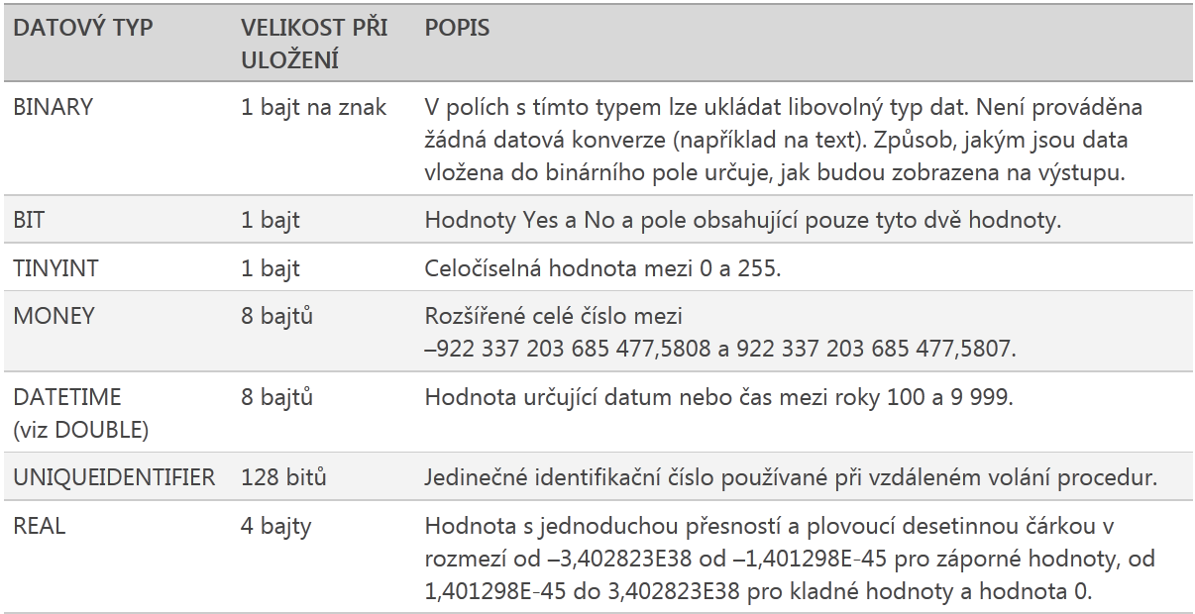
Datové typy SQL - 1

Slide 9
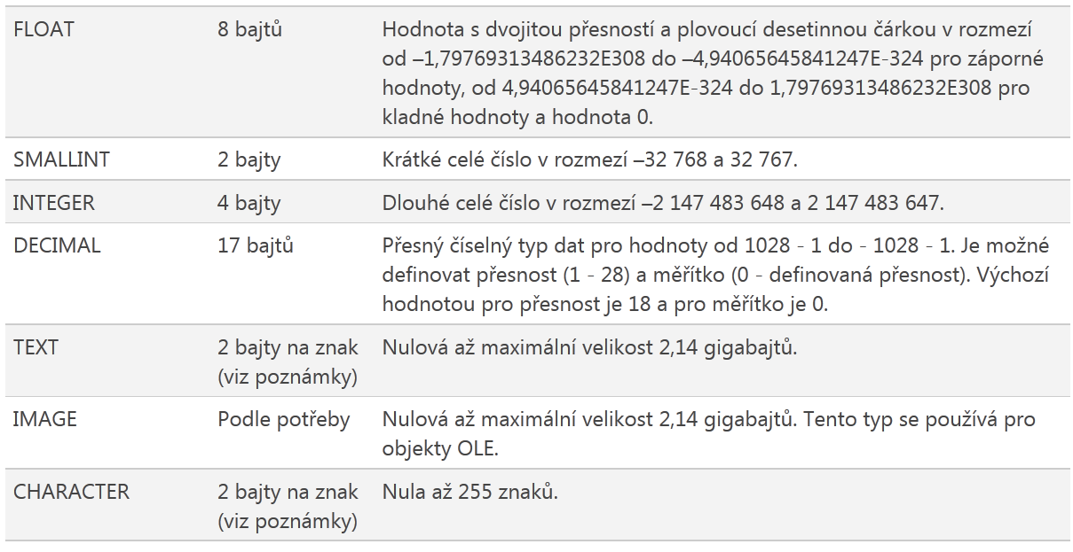
Datové typy SQL - 2

Slide 10
Cvičení
Nastudujte definici pojmu SQL.
Vytvořte pomocí SQL v databázi tabulku, pak do ní vložte několik záznamů, poté updatujte v záznamech některé položky.
Otevřete v Accesu nápovědu a zadejte heslo „Create table“.

Slide 11
Citace zdrojů
MICROSOFT. Příkaz CREATE TABLE [online]. [cit. 5.3.2014]. Dostupný na WWW: http://office.microsoft.com/cs-cz/access-help/prikaz-create-table-HA001231441.aspx?CTT=1
Obrázky:
archiv autora

